Slide 1
Отчёт о выполненных работах по благоустройству и текущему ремонту за период с 24 сентября по 30 сентября 2023 года.

Slide 2
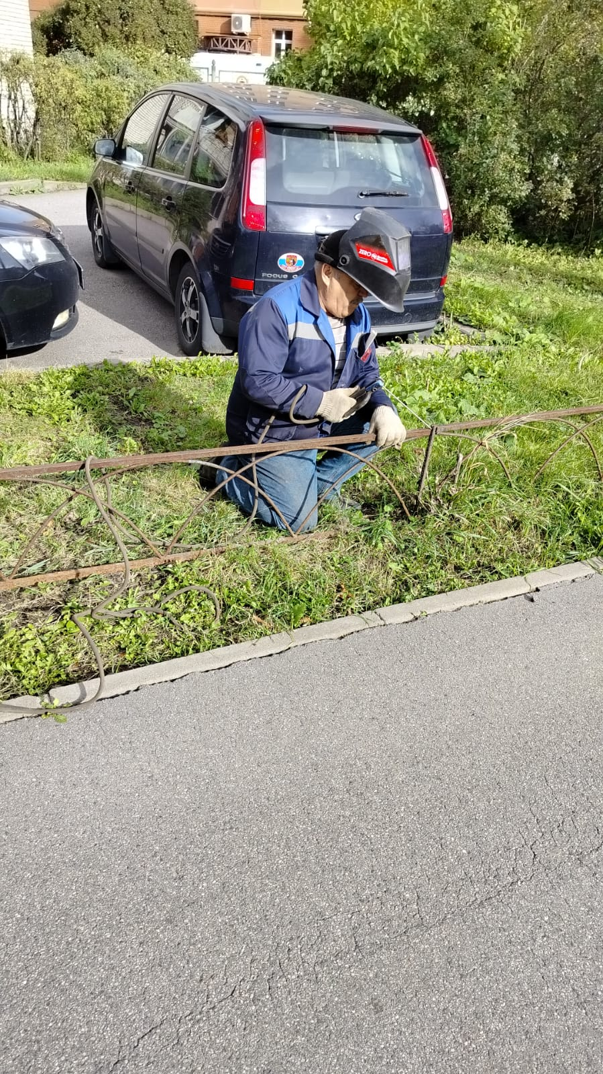
Текущий ремонт Ремонт газонного ограждения по ул. Ленсовета д.54

Slide 3
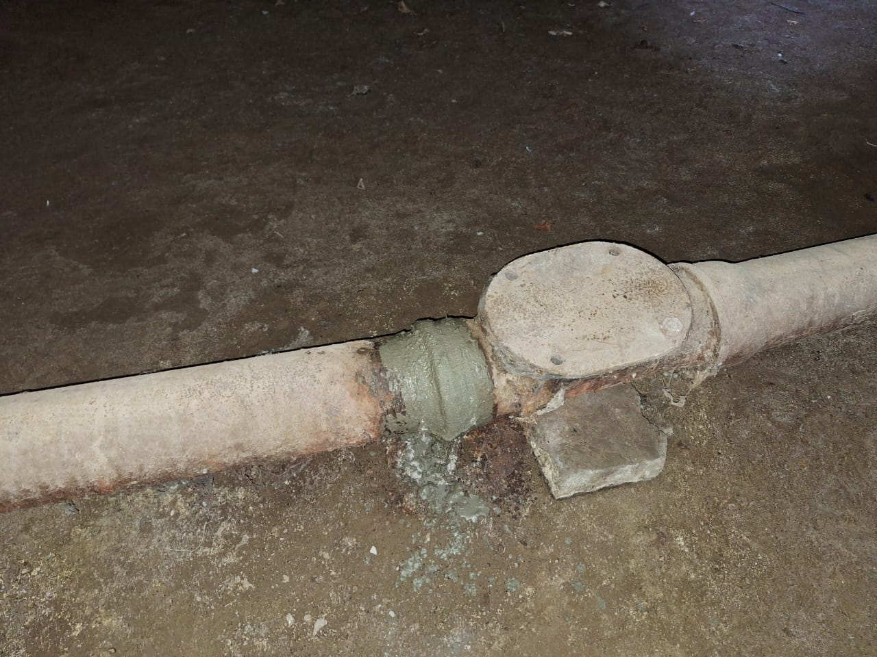
Текущий ремонт Ремонт участка трубы в подвале по пр. Ю. Гагарина д.26, к.6

Slide 4
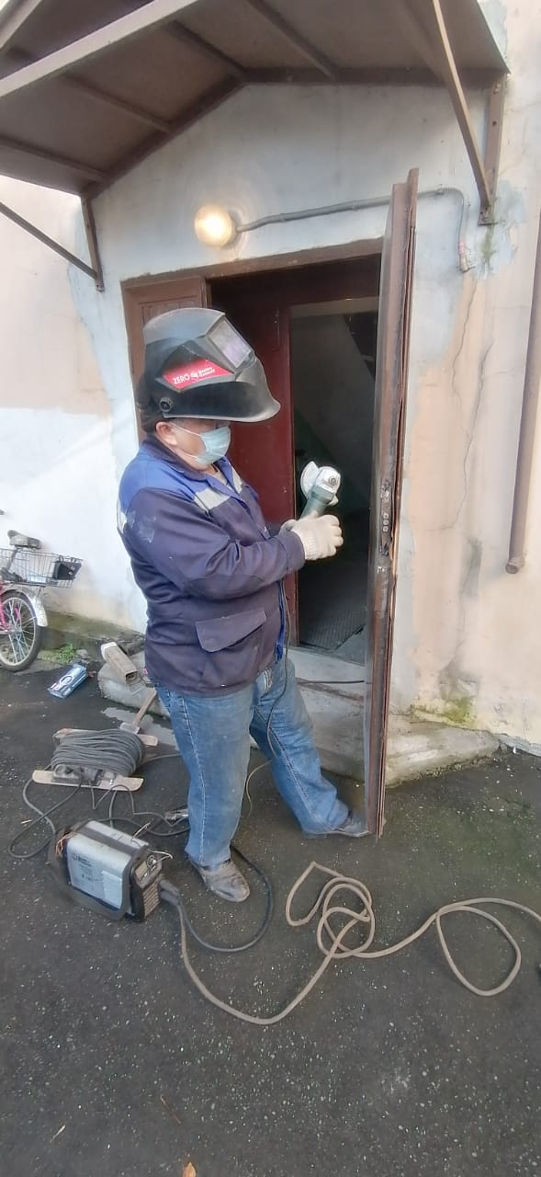
Текущий ремонт Сварочные работы по ремонту чердачной двери по Московскому пр. д.68

Slide 5
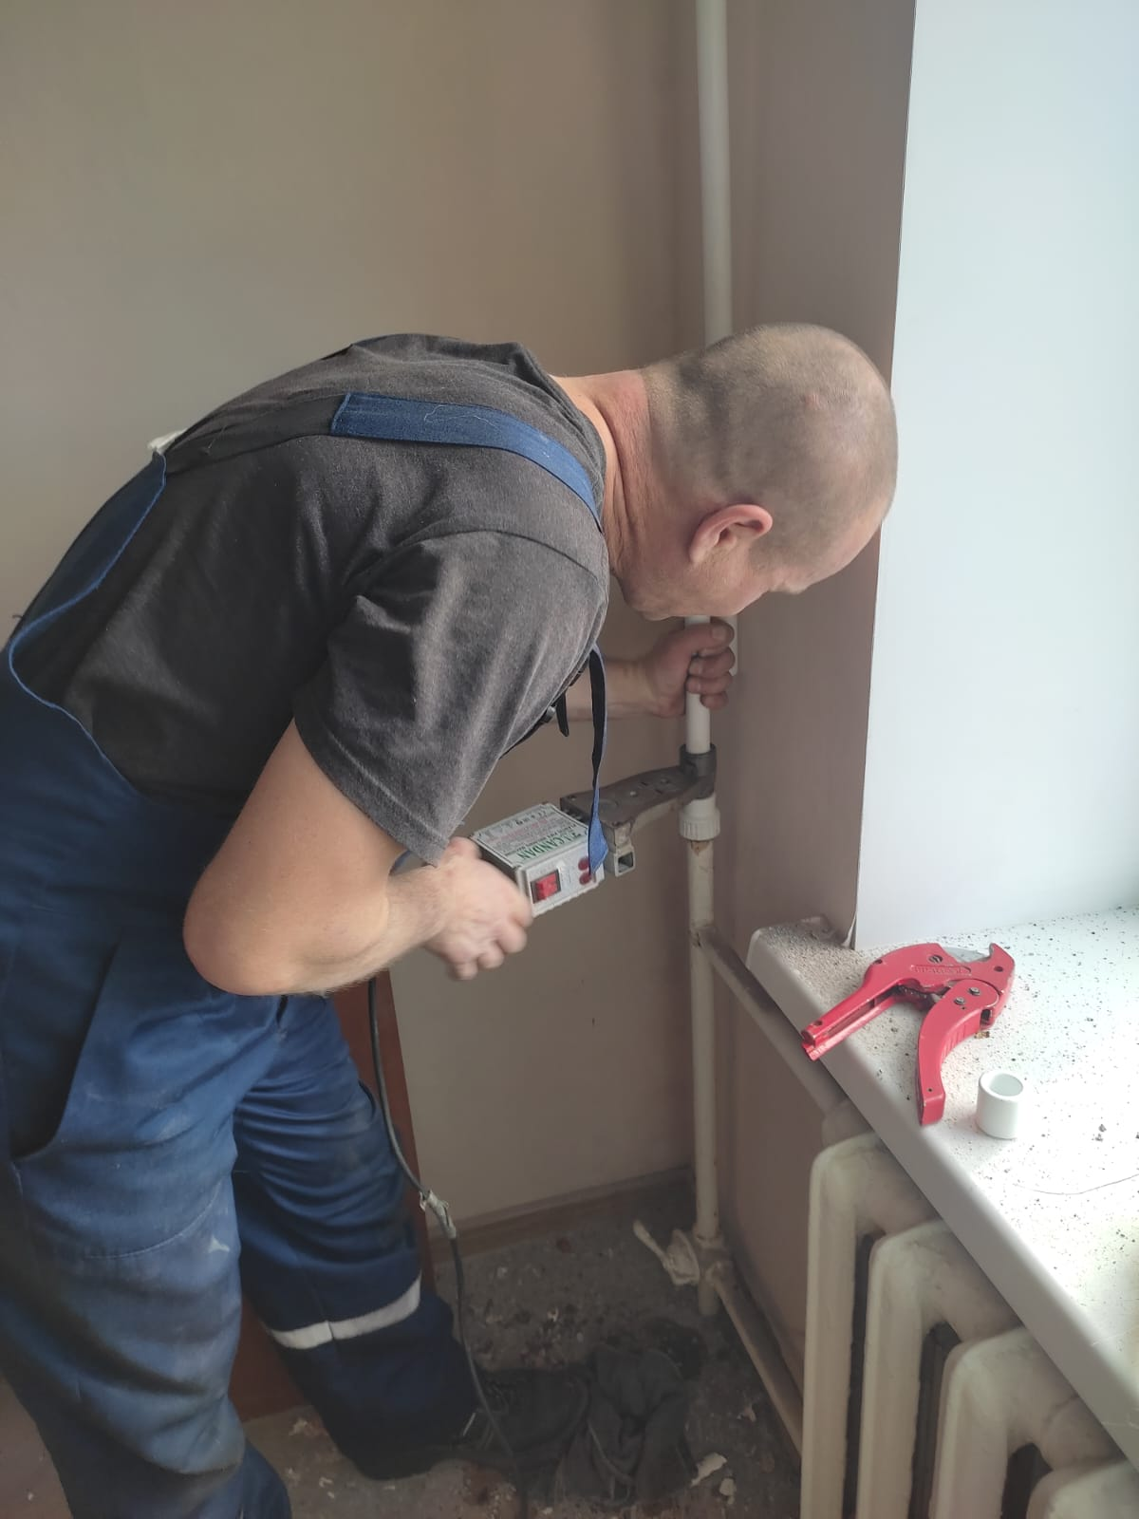
Текущий ремонт Замена стояка ЦО по Витебскому пр. д. 63

Slide 6
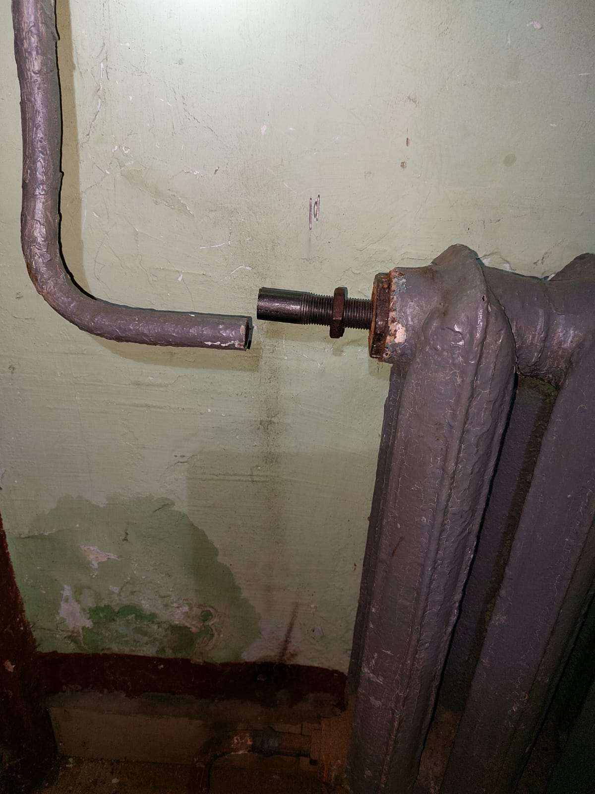
Текущий ремонт Замена сгона к радиатору в парадной №4 по пр. Ю.Гагарина д.20, к.3

Slide 7
Текущий ремонт Ремонт крыльца у парадной №6 по Московскому пр. д. 220

Slide 8
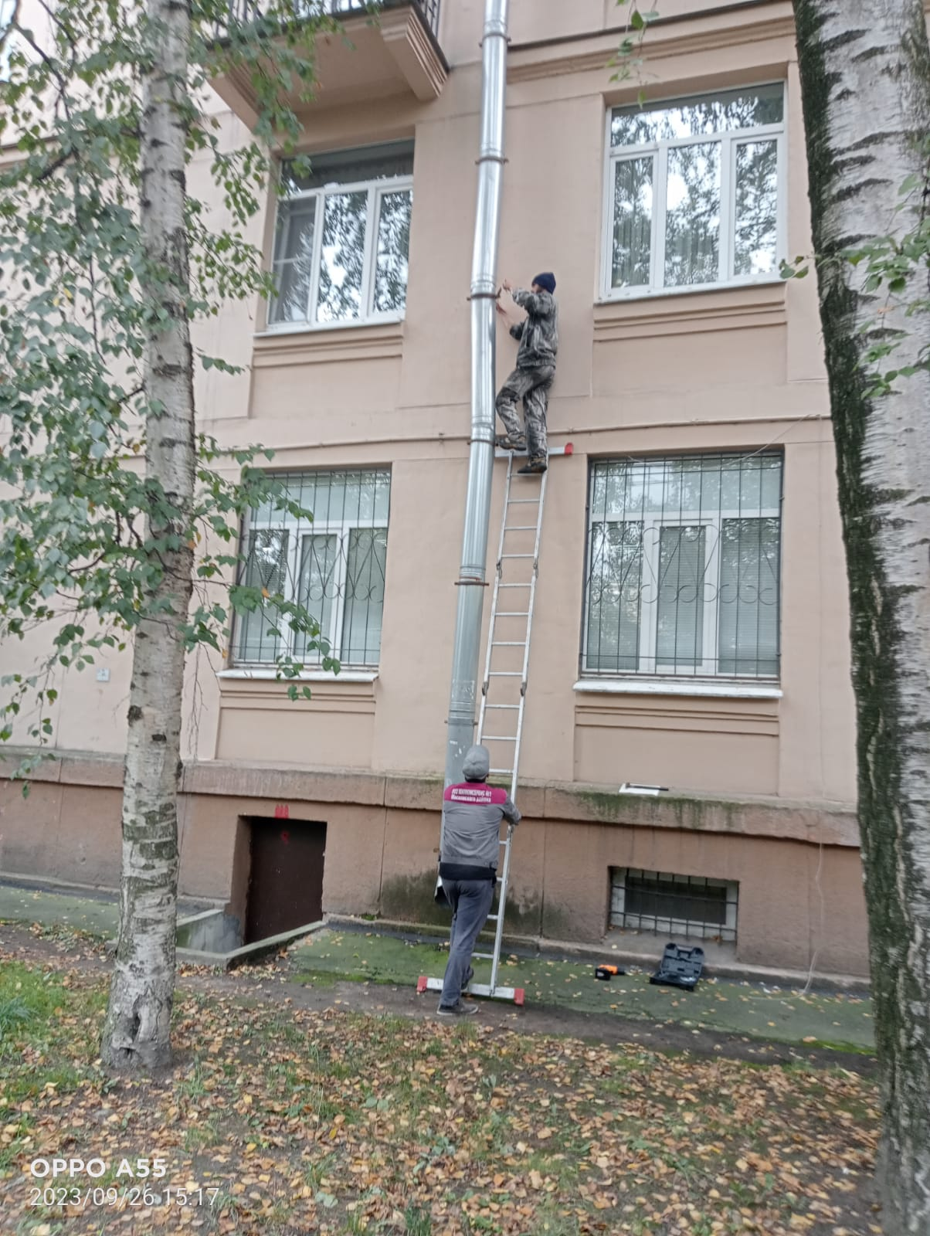
Текущий ремонт Ремонт водосточных труб ул.Типанова д.7

Slide 9
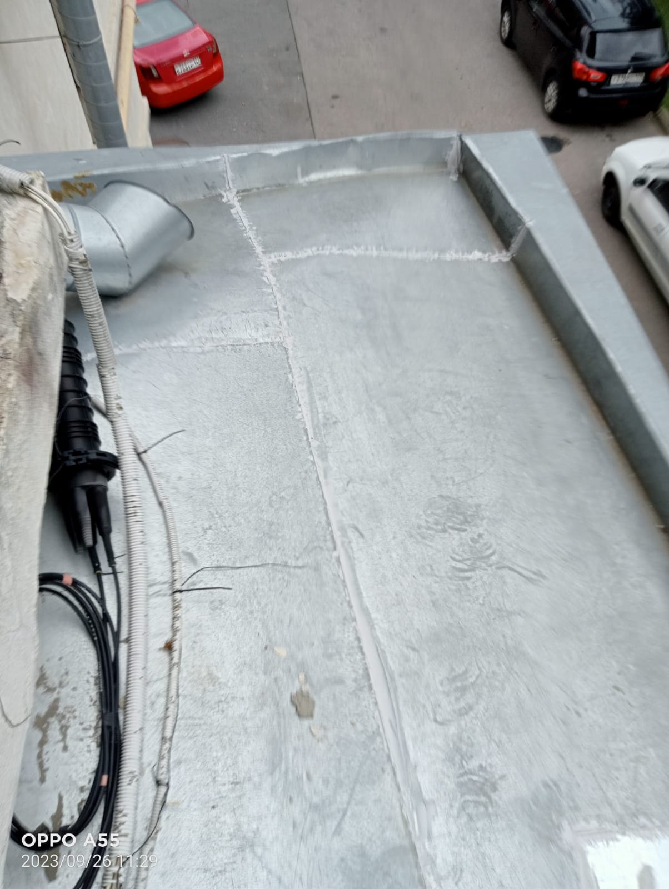
Текущий ремонт Ремонт кровли по Московскому пр. д. 208

Slide 10
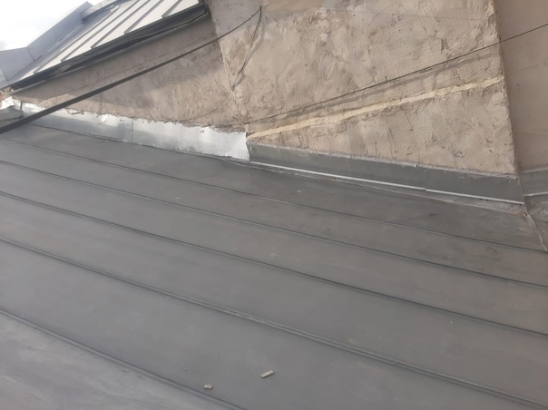
Текущий ремонт Ремонт кровли по ул. Заозерная, д. 4

Slide 11
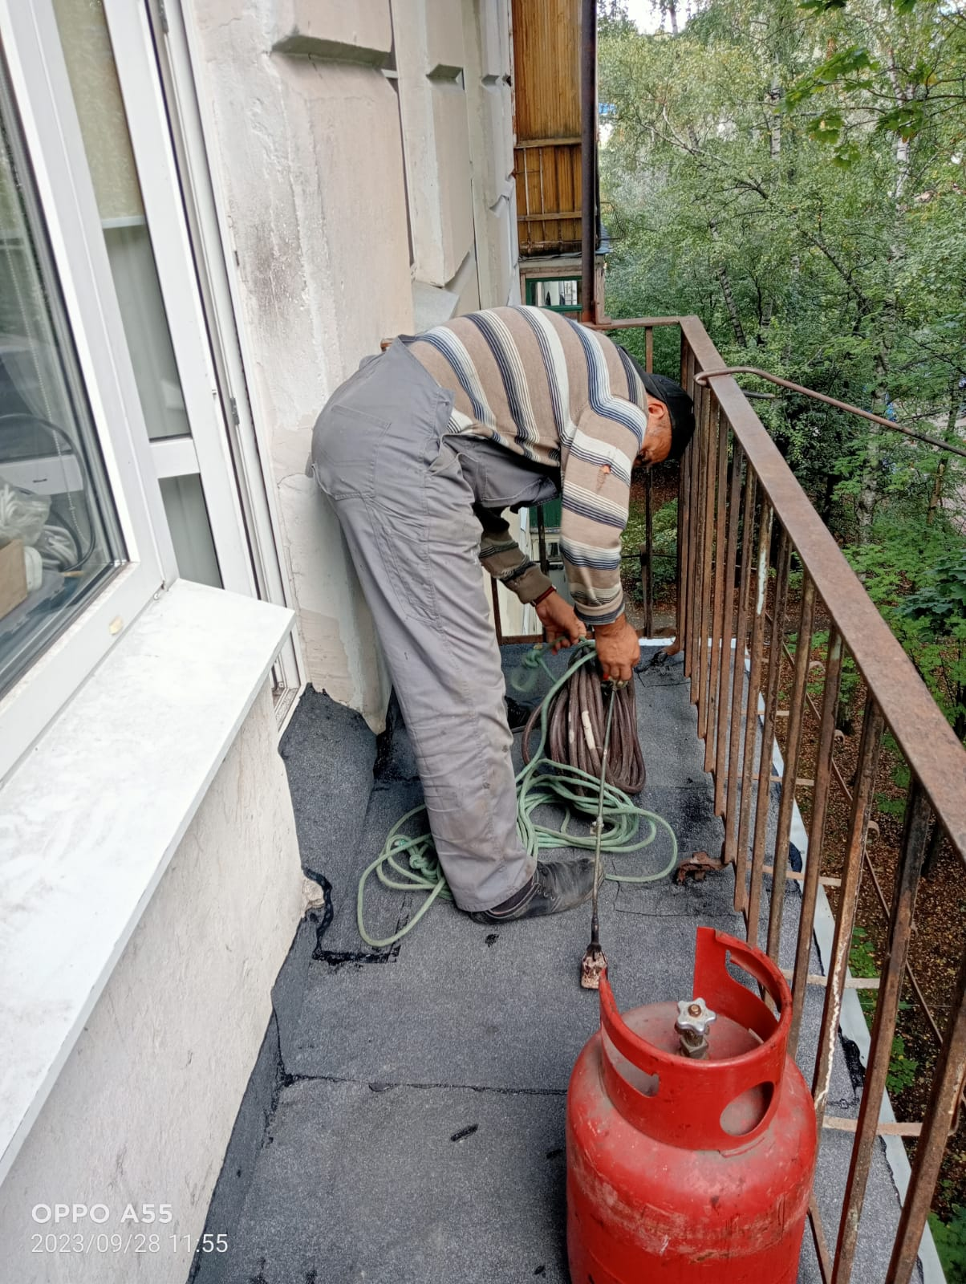
Текущий ремонт Устройство цементной стяжки на балконе по ул.Ленсовета д.40

Slide 12
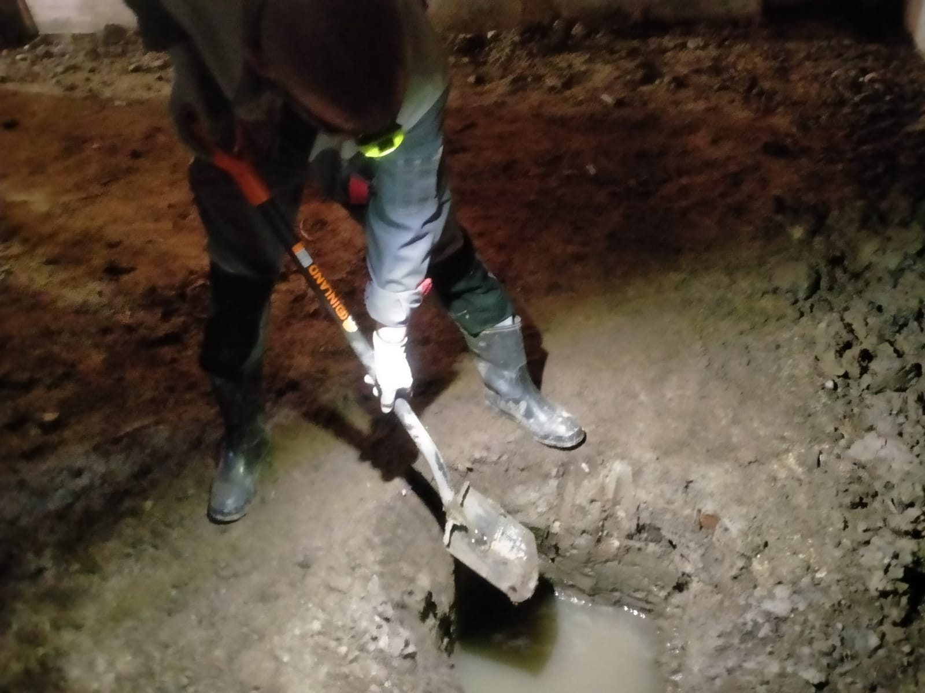
Текущий ремонт Прочистка дренажа в подвале по ул. Орджоникидзе д.3

Slide 13
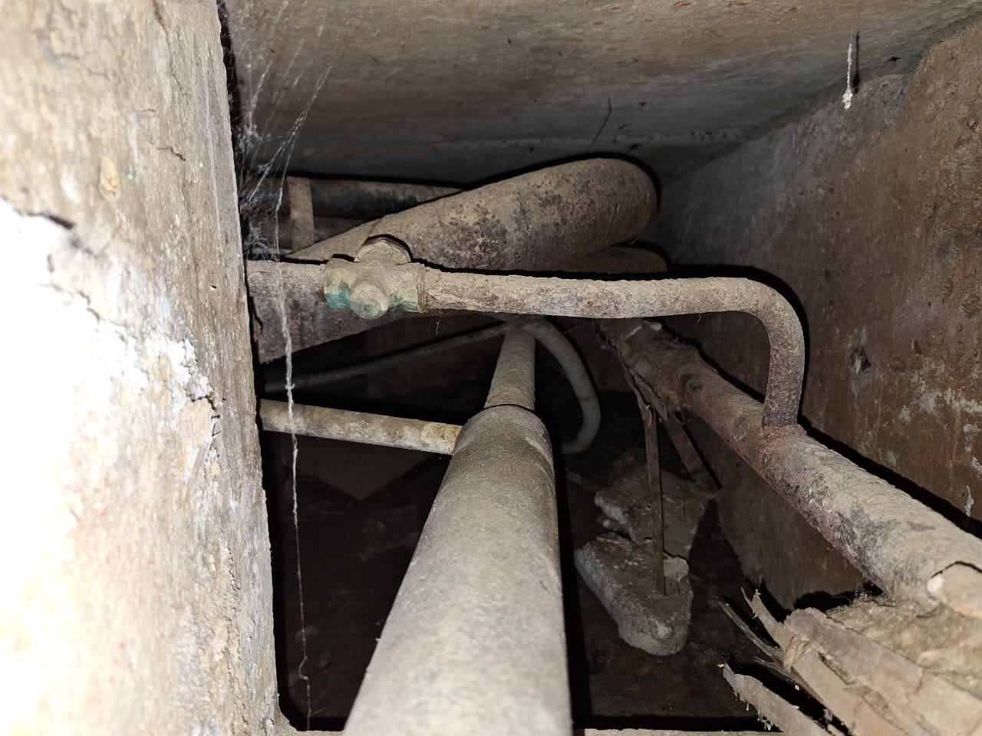
Текущий ремонт Замена стояка ЦО в подвале по пр. Ю. Гагарина д.26, к.8

Slide 14
Содержание общего имущества Влажная уборка парадных
Витебский пр. д.53, к.4
Витебский пр. д.75
Ю.Гагарина пр. д. 14, к.4
Ю.Гагарина пр. д. 18, к.4
Ю.Гагарина пр. д.26, к.3
Ю.Гагарина пр. д.26, к.7

Slide 15
Содержание общего имущества Влажная уборка парадных
Ю.Гагарина пр. д.45
Ю.Гагарина пр. д.53
Дунайский пр. д.24
Заозёрная д.6
Космонавтов пр. д.46
Космонавтов пр. д.82

Slide 16
Содержание общего имущества Влажная уборка парадных
Ленсовета д.63
Ленсовета д.91
Московское ш. д.16, к.1
Ленсовета д.51
Московское ш. д.32
Орджоникидзе д.9

Slide 17
Содержание общего имущества Влажная уборка парадных
Пулковская д.2, к.1
Типанова д.5
Московский пр. д.66
Ю.Гагарина пр. д.20, к.2
Космонавтов пр.д.44
Ленсовета д.15

Slide 18
Содержание общего имущества Влажная уборка парадных
Московское ш. д.16, к.1
Типанова д.5
Орджоникидзе д.11/39
Ю.Гагарина пр. д.26,к.4
Ю.Гагарина пр. д.26,к.5
Гастелло д.11

Slide 19
Содержание общего имущества Влажная уборка парадных
Московское ш. д.16, к.1
Наб.Обводного канала д.84
Пулковская д.2, к.1
Ленсовета д.93
Космонавтов пр. д.88
Дунайский пр. д.7

Slide 20
Содержание общего имущества Влажная уборка парадных
Смоленская д.7
Пулковская д.19
Типанова д.19
Ленсовета д.55
Витебский пр. д.83
Гастелло д.13

Slide 21
Уборка придомовой территории
Алтайская д.13
Витебский пр. д.29, к.2
Витебский пр. д.65
Ю.Гагарина пр. д.24, к.4
Бассейная д.67
Ю.Гагарина пр. д.14, к.5

Slide 22
Уборка придомовой территории
Ю.Гагарина пр. д.16, к.2
Ю.Гагарина пр. д.18, к.2
Ю.Гагарина пр. д.18, к.4
Ю.Гагарина пр. д.20, к.3
Ю.Гагарина пр. д.20, к.4
Ю.Гагарина пр. д.22, к.1

Slide 23
Уборка придомовой территории
Космонавтов пр. д.46
Орджоникидзе д.9
Ю.Гагарина пр. д.24, к.2
Орджоникидзе д.63
Звёздная д.4
Ю.Гагарина пр. д.16, к.1

Slide 24
Уборка придомовой территории
Ю.Гагарина пр. д.26, к.3
Авиационная д.13
Ю.Гагарина пр. д.26, к.5
Ю.Гагарина пр. д.26, к.7
Ю.Гагарина пр. д.26, к.8
Ю.Гагарина пр. д.26, к.2

Slide 25
Уборка придомовой территории
Космонавтов пр. д.29, к.4
Космонавтов пр. д.29, к.5
Ю.Гагарина пр. д.29, к.6
Пулковское ш. д.34
Смоленская д.29
Типанова д.15

Slide 26
Уборка придомовой территории
Витебский пр. д.41, к.2
Витебский пр. д.41, к.3
Витебский пр. д.69
Космонавтов пр. д.29
Орджоникидзе д.9
Ленсовета д.91

Slide 27
Покос травы
Гастелло д.11
Витебский пр. д.73
Космонавтов пр. д.29, к.4
Космонавтов пр. д.30, к.4
Космонавтов пр. д.20, к.3
Космонавтов пр. д.38, к.1

